Slide 1

Look&Note
Adresse électronique
Mot de passe
cc
cc
Connexion
Garder ma session ouverte
Mot de passe oublié ?
Inscription gratuite
Identifiant
Adresse email
Mot de passe
S’inscrire
Mon sourire
1
2
3
4
5
Slogan xxxxxxxxxxxxxxxxxxxxxxxxxxxxxxxxxxxxxxxxxxxxxxxxxxxxxxxxxxxx
A propos
Nous contacter
Confidentialité
Mentions légales

Slide 2
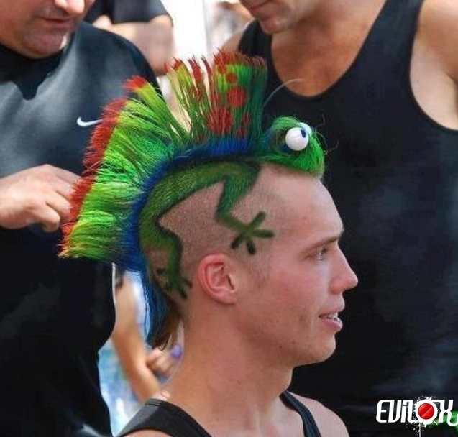
Look&Note
Adresse électronique
Mot de passe
cc
cc
Connexion
Garder ma session ouverte
Mot de passe oublié ?
Inscription gratuite
Identifiant
Adresse email
Mot de passe
S’inscrire
Ma coiffure
1
2
3
4
5
Slogan xxxxxxxxxxxxxxxxxxxxxxxxxxxxxxxxxxxxxxxxxxxxxxxxxxxxxxxxxxxx
A propos
Nous contacter
Confidentialité
Mentions légales

Slide 3
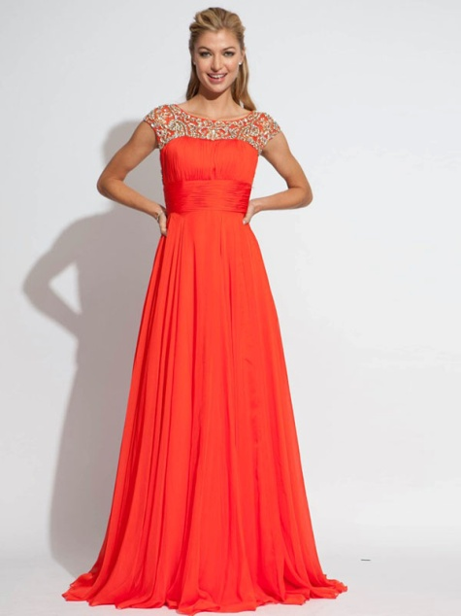
Look&Note
Adresse électronique
Mot de passe
cc
cc
Connexion
Garder ma session ouverte
Mot de passe oublié ?
Inscription gratuite
Identifiant
Adresse email
Mot de passe
S’inscrire
Ma robe
1
2
3
4
5
Slogan xxxxxxxxxxxxxxxxxxxxxxxxxxxxxxxxxxxxxxxxxxxxxxxxxxxxxxxxxxxx
A propos
Nous contacter
Confidentialité
Mentions légales

Slide 4
Look&Note
Adresse électronique
Mot de passe
cc
cc
Connexion
Garder ma session ouverte
Mot de passe oublié ?
Texte blabla bla description du site pour les utilisateurs
A propos
Nous contacter
Confidentialité
Mentions légales

Slide 5
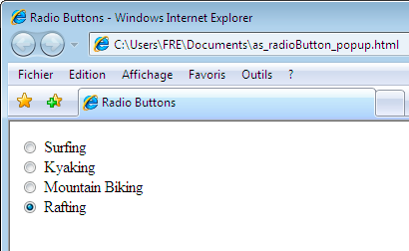
Look&Note
Adresse électronique
Mot de passe
cc
cc
Connexion
Garder ma session ouverte
Mot de passe oublié ?
Une question, des conseils d’utilisation ou toute autre information ? Look&Note s'engage à vous répondre dans les plus brefs délais !
Civilité *
Mr. Mme Mlle
Adresse E-mail *
cc
Nom *
cc
Prénom *
cc
Sujet d’interrogation *
cc
Détaillez votre interrogation *
cc
1000 caractères max (il vous reste 000 caractères
Envoyer
A propos
Nous contacter
Confidentialité
Mentions légales

Slide 6
Look&Note
Adresse électronique
Mot de passe
cc
cc
Connexion
Garder ma session ouverte
Mot de passe oublié ?
Text droits d’utilisation pub images, etc
A propos
Nous contacter
Confidentialité
Mentions légales

Slide 7
Look&Note
Adresse électronique
Mot de passe
cc
cc
Connexion
Garder ma session ouverte
Mot de passe oublié ?
Texte bla bla bla
A propos
Nous contacter
Confidentialité
Mentions légales

Slide 8
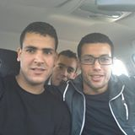



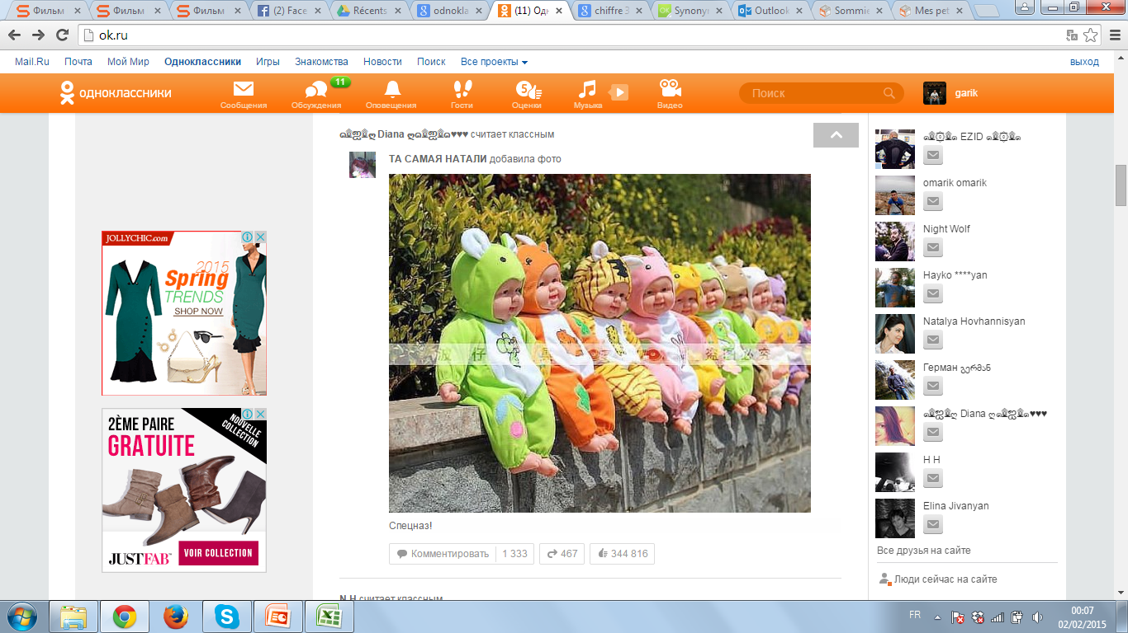
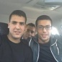



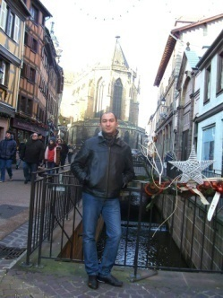
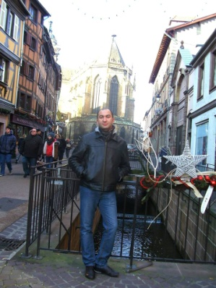
Look&Note
Bonjour Nom d’utilisateur
X Déconnexion
Accueil
Publier
Mon profil
chercher des publications, des amis …
Recherche avancé
Des publications des mes amis et d’autres utilisateurs inconnues
File d’actualités des amis
File d’actualité de l’utilisateur
File d’actualité
Nom d’utilisateur
A posté le : date
Nom d’utilisateur
Nom d’utilisateur ami a fait quelque chose
Activité :
commentaire; note,
Titre photo ou commentaire
Fichier en question
Fichier en question
Nom d’utilisateur
Nom d’utilisateur ami a fait quelque chose
Activité :
Vous avez noté
Nom d’utilisateur
Activité :
Vous avez supprimé
Les activités récentes des amis de l’utilisateur
(publication de Photo, notation de photo,
Nom d’utilisateur
Activité:
Vous avez commenté
Ma Coiffure
1
2
3
4
5
Nom d’utilisateur
Au départ un seul critère sera affiché sur la page de la file d’actualité avec sa grille de notation. Quand on clique sur ce premier grille de notation (on note)
Les autres critères à noter s’affichent automatiquement
Activité
Vous avez publié
Noter
Commenter
Partager
Nom d’utilisateur
Nom d’utilisateur amis
Activité:
A publié un fichier
A posté le : date
Titre photo ou commentaire
Notes:
Page acceuil apres identification
Liste gens notés par l’utilisateur
-liste dernière photo posté, possibilite de noter
-

Slide 9

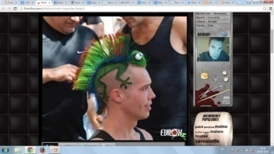



Look&Note
Bonjour Nom d’utilisateur
X Déconnexion
Accueil
Publier
Mon profil
chercher des publications, des amis …
Recherche avancé
Publications
File d’actualité de l’utilisateur
File d’actualité
Titre
Titre
Titre
Nom d’utilisateur
Activité :
commentaire; note,
Photo de profil
Fichier en question
Khayreddine BOUNABI
Publier
Moyenne : 5/5
Moyenne : 5/5
Evaluations
Nom d’utilisateur
26 ans
D’Orléans
Célibataire
Statu : Bien Vue
Envers les autres : pas sympa
Activité :
Vous avez noté
Nom d’utilisateur
Le statu « Envers les autres » de l’utilisateur varie en fonction de sa moyenne générale des notes DONNEES
5/5 = Très sympa
4/5 = Sympa
3/5 = Passable
2/5 = Pas sympa
1/5 = M2chant
Activité :
Vous avez supprimé
Donnée : 5
Reçu : 0
Amis
Nom d’utilisateur
Activité:
Vous avez commenté
Publications
Amis
Ferhat
BENAMARA
Evaluations
Nom d’utilisateur
Statistiques
Activité
Vous avez publié
Modifier le profil
Statistiques
Le statu de l’utilisateur varie en fonction de sa moyenne générale OBTENUE
5/5 = Assez bien vue
4/5 = Bien vue
3/5 = Passable
2/5 = doit faire des efforts
1/5 = mauvaise réputation
Moyenne des notes données : 5/5
Moyenne des notes obtenues : 1/5
Nb de notes obtenues : 35
Nb de notes donnée : 23
Nb de publications : 2
Nom d’utilisateur amis
Activité:
A publié un fichier
Augmenter mes moyennes

Slide 10

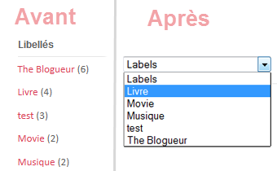
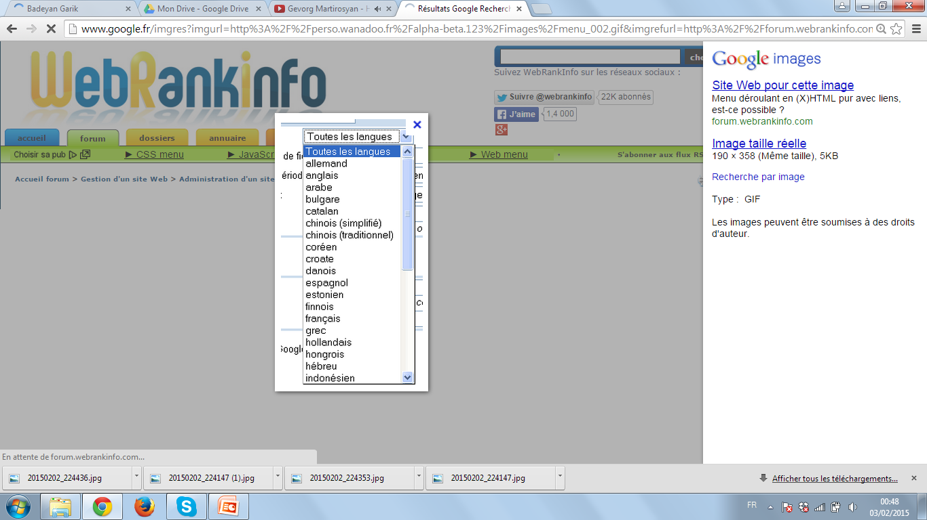
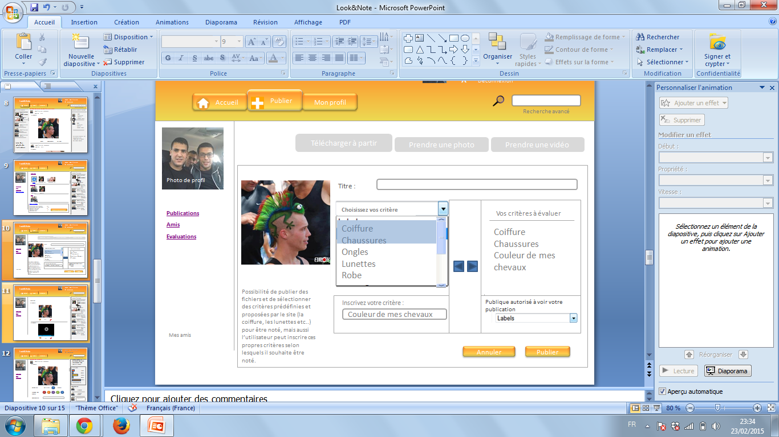
Look&Note
Bonjour Nom d’utilisateur
X Déconnexion
Accueil
Publier
Mon profil
chercher des publications, des amis …
Recherche avancé
Télécharger à partir
Prendre une photo
Prendre une vidéo
Dans un nouveau album
Dans un album existant
Photo de profil
Titre :
Donner un titre ou commenter votre fichier
Khayreddine BOUNABI
26 ans
D’Orléans
Célibataire
Statu : Bien Vue
Envers les autres : pas sympa
Choisissez vos critère
Vos critères à évaluer
Coiffure
Chaussures
Ongles
Lunettes
Robe
Coiffure
Chaussures
Couleur de mes chevaux
Publications
Possibilité de publier des fichiers et de sélectionner des critères prédéfinies et proposées par le site (la coiffure, les lunettes etc..) pour être noté, mais aussi l’utilisateur peut inscrire ces propres critères selon lesquels il souhaite être noté.
Amis
Publique autorisé à voir votre publication
Evaluations
Inscrivez votre critère :
Statistiques
Couleur de mes chevaux
Modifier le profil
Annuler
Publier

Slide 11

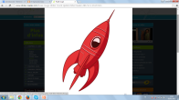
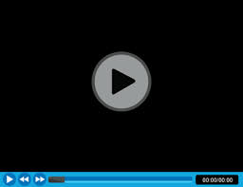
Look&Note
Bonjour Nom d’utilisateur
X Déconnexion
Accueil
Publier
Mon profil
chercher des publications, des amis …
Recherche avancé
Les publications de l’utilisateur
File d’actualité de l’utilisateur
File d’actualité
Nom d’utilisateur
Activité :
commentaire; note,
Photo de profil
Publications
Fichier en question
Khayreddine BOUNABI
Titre photo
Nom d’utilisateur
26 ans
D’Orléans
Célibataire
Statu : Bien Vue
Envers les autres : pas sympa
Activité :
Vous avez noté
Supprimer la photo
Identifier
Supprimer l’identification
Partager
Nom d’utilisateur
Activité :
Vous avez supprimé
Option
Nom d’utilisateur
4,5
Activité:
Vous avez commenté
Publications
Amis
Titre photo
Nom d’utilisateur
Evaluations
Activité
Vous avez publié
Statistiques
Modifier le profil
Nom d’utilisateur
Activité:
A publié un fichier
4,5

Slide 12


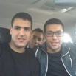
Look&Note
Bonjour Nom d’utilisateur
X Déconnexion
Accueil
Publier
Mon profil
chercher des publications, des amis …
Recherche avancé
Les publications de l’utilisateur
Une publication quelconque
File d’actualité de l’utilisateur
Taguer la photo : la marque de la peinture de chevaux ou de la robe
File d’actualité
Nom d’utilisateur quelconque
Nom d’utilisateur
Publications
Activité :
commentaire; note,
Titre photo
Obtenir le lien de la photo
Titre photo
Statistiques de fichier
Photo de profil
Fichier en question
Khayreddine BOUNABI
1
1 vote
Nom d’utilisateur
2
Activité :
0 vote
26 ans
D’Orléans
Célibataire
Statu : Bien Vue
Envers les autres : pas sympa
Vous avez noté
3
3 votes
4
Nom d’utilisateur
0 vote
Activité :
Vous avez supprimé
5
5 votes
4,5
Nom d’utilisateur
Moyenne générale : x/5
Activité:
Vous avez commenté
Publications
Titre photo
Commentaire
Amis
Ma Coiffure
Votre note :
5
Modifier
Nom d’utilisateur
Evaluations
Trop cool
Vous avez publié
Activité
Statistiques
La couleur des chevaux
Modifier le profil
1
2
3
4
5
Je veux la même
Nom d’utilisateur
Activité:
A publié un fichier
Commentaire
cc
Commenter
cc
4,5
Notes:
Page acceuil apres identification
Liste gens notés par l’utilisateur
-liste dernière photo posté, possibilite de noter
-

Slide 13

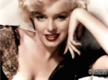
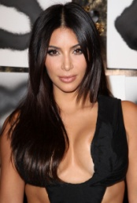
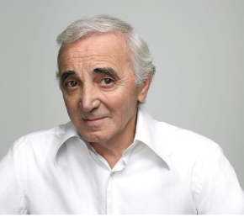


Look&Note
Bonjour Nom d’utilisateur
X Déconnexion
Accueil
Publier
Mon profil
chercher des publications, des amis …
Recherche avancé
Quand il y a une nouvelle demande d’ajout d’amis, l’étoile devient orange, sinon Blanche
M Trouver de nouveaux amis
Merline
MONROE
Photo de profil
Mes amis : 3
Demande d’ajout d’amis
Khayreddine BOUNABI
Miss
France 2015
26 ans
D’Orléans
Célibataire
Statu : Bien Vue
Envers les autres : pas sympa
Personne faisant déjà partie de ma liste d’amis
Ferhat
BENAMARA
Kim
kardashian
Charles
AZNAVOUR
Publications
Inviter des amis
Amis
Evaluations
Statistiques
Modifier le profil

Slide 14
Look&Note
Bonjour Nom d’utilisateur
X Déconnexion
Accueil
Publier
Mon profil
chercher des publications, des amis …
Recherche avancé
M Trouver de nouveaux amis
Merline
MONROE
X
Invitez vos amis à vous retrouver sur Look&Note :
Photo de profil
Mes amis : 3
Demande d’ajout d’amis
Khayreddine BOUNABI
Miss
France 2015
26 ans
D’Orléans
Célibataire
Statu : Bien Vue
Envers les autres : pas sympa
L’Email des personnes que vous souhaiter inviter :
Personne faisant déjà partie de ma liste d’amis
Rajouter un autre
Ferhat
BENAMARA
Kim
kardashian
Charles
AZNAVOUR
Email1
Email1
Email1
Email1
Publications
Inviter des amis
(#nom d’utilisateur) vous invite de faire partie de la liste de ses amis sur notre Site Look&Note.
Amis
Evaluations
Statistiques
Modifier le profil
Envoyer

Slide 15
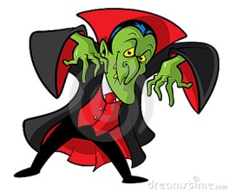
Look&Note
Bonjour Nom d’utilisateur
X Déconnexion
Accueil
Publier
Mon profil
chercher des publications, des amis …
Recherche avancé
M Trouver de nouveaux amis
Merline
MONROE
X
Vous avez une demande d’ajout :
Photo de profil
Mes amis : 3
Demande d’ajout d’amis
Khayreddine BOUNABI
Miss
France 2015
26 ans
D’Orléans
Célibataire
Statu : Bien Vue
Envers les autres : pas sympa
Refuser
Accepter
Personne faisant déjà partie de ma liste d’amis
Ferhat
BENAMARA
Kim
kardashian
Charles
AZNAVOUR
(# Dracula) souhaite vous suivre
Publications
Inviter des amis
Amis
Evaluations
Statistiques
Modifier le profil

Slide 16

Look&Note
Bonjour Nom d’utilisateur
X Déconnexion
Accueil
Publier
Mon profil
chercher des publications, des amis …
Recherche avancé
Notes obtenues
Notes données
Fichier en noté
Donneur de notes
Photo de profil
Khayreddine BOUNABI
Coiffure
4
26 ans
D’Orléans
Célibataire
Statu : Bien Vue
Envers les autres : pas sympa
Couleur des chevaux
5
Khayreddine BOUNABI
Il note lui même
4,5
Publications
Commentaire
Augmenter ma note
Moyenne
Amis
Evaluations
Sourire
5
Statistiques
Modifier le profil
Couleur des yeux
5
Ferhat BENAMARA
Amis ou un utilisateur quelconque donne une note
5

Slide 17
Look&Note
Bonjour Nom d’utilisateur
X Déconnexion
Accueil
Publier
Mon profil
chercher des publications, des amis …
Recherche avancé
Notes obtenues
Notes données
Fichier noté
Utilisateur noté
Titre
Moi
Photo de profil
Khayreddine BOUNABI
Ma veste
4
26 ans
D’Orléans
Célibataire
Statu : Bien Vue
Envers les autres : pas sympa
Couleur des chevaux
1
Khayreddine BOUNABI
Il note lui même
2,5
Commentaire
Modifier les notes que j’ai donnée
Publications
Moyenne
Amis
Ma copine
Evaluations
Sourire
5
Statistiques
Modifier le profil
Couleur des yeux
5
Ferhat BENAMARA
5

Slide 18
Look&Note
Bonjour Nom d’utilisateur
X Déconnexion
Accueil
Publier
Mon profil
chercher des publications, des amis …
Recherche avancé
Civilité *
Mr. Mme Mlle
Adresse E-mail *
cc
Nom *
cc
Photo de profil
Khayreddine BOUNABI
Prénom *
cc
Statu marital
cc
26 ans
D’Orléans
Célibataire
Statu : Bien Vue
Envers les autres : pas sympa
Célibataire
Habite
cc
Vient de
cc
Etudie
cc
Publications
Travaille
cc
Amis
Modifier
Evaluations
Mot de passe
Statistiques
Présentez vous
cc
Modifier le profil
1000 caractères max (il vous reste 000 caractères
Supprimer le compte
Supprimer

Slide 19

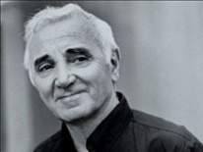
Look&Note
Bonjour Nom d’utilisateur
X Déconnexion
Accueil
Publier
Mon profil
chercher des publications, des amis …
Recherche avancé
Profil d’un amis ou d’autres utilisateurs
Publications
File d’actualité de l’utilisateur visité par l’utilisateur principale
File d’actualité
Titre
Titre
Titre
Nom d’utilisateur
Activité :
commentaire; note,
Moyenne : 5/5
Fichier en question
Charles
AZNAVOUR
Publier sur son mur
Moyenne : 5/5
Evaluations
Nom d’utilisateur
91 ans
De Paris
Marié
Statu : Assez Bien Vue
Envers les autres : Très sympa
Activité :
Vous avez noté
Nom d’utilisateur
Activité :
Vous avez supprimé
Donnée : 5
Reçu : 5
Amis
Nom d’utilisateur
Activité:
Vous avez commenté
Publications
Amis
Ferhat
BENAMARA
Khayreddine BOUNABI
Nom d’utilisateur
Evaluations
Activité
Vous avez publié
Statistiques
Statistiques
Moyenne des notes données : 5/5
Moyenne des notes obtenues : 1/5
Nb de notes obtenues : 35
Nb de notes donnée : 23
Nb de publications : 2
Nom d’utilisateur
Activité:
A publié un fichier
Augmenter mes moyennes

